Slide 1
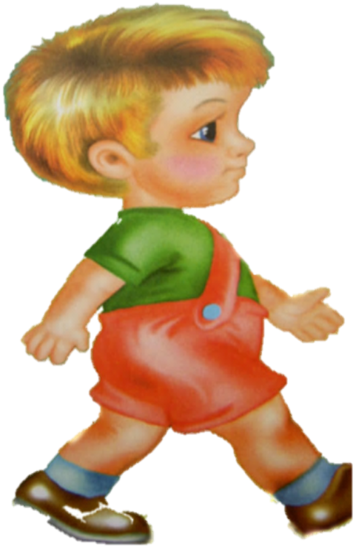
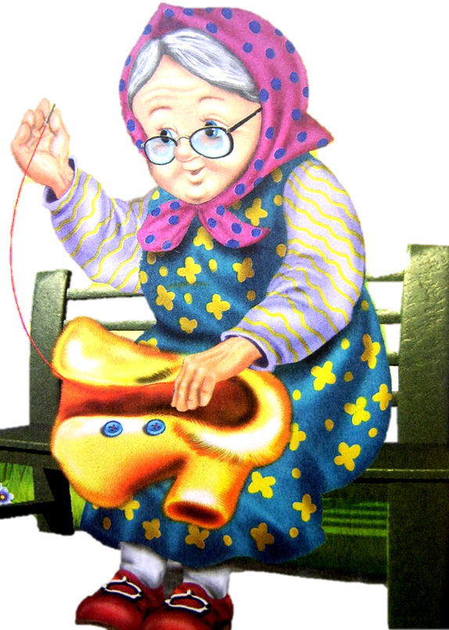

Slide 2
В каждом из нас есть маленькое солнце – доброта. Что такое доброта?

Slide 3
«Доброта – это…»
Добрый человек – это тот, кто любит людей и помогает им

Slide 4
«Добрые дела красят человека»
– Как вы понимаете смысл этой пословицы?

Slide 5
Никому не нравятся люди, совершающие плохие поступки
Хорошие поступки человека говорят о том, что он добрый человек
В жизни надо стремиться всегда и во всем быть полезным людям

